Slide 1
Обучение детей математике с использованием художественных произведений
Составитель Щербакова Н.С.

Slide 2
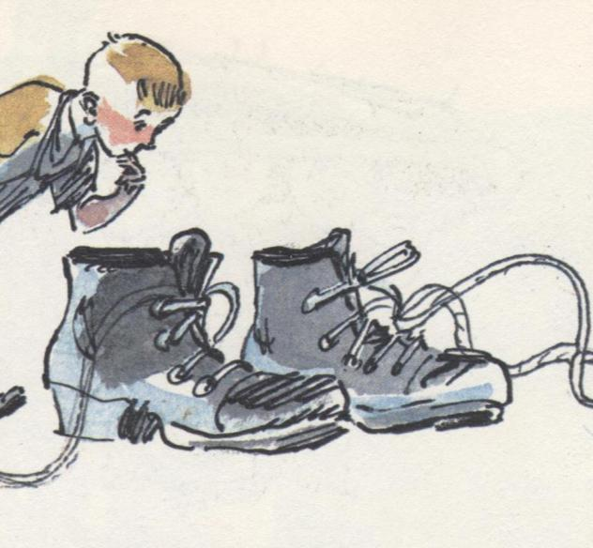
Ботинки какие?
Большие.
Он разыскивал на рынке
Величайшие ботинки,
Он разыскивал штаны
Небывалой ширины.

Slide 3
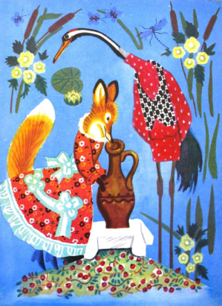
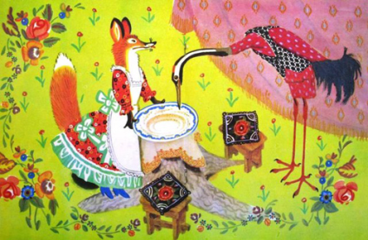
Широкий , узкий
Тарелка широкая
Кувшин с узким горлышком

Slide 4
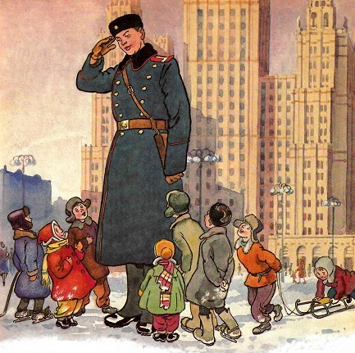
Высокий низкий
Дядя Степа- высокий
Дети - низкие

Slide 5
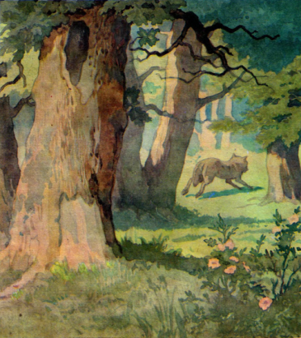
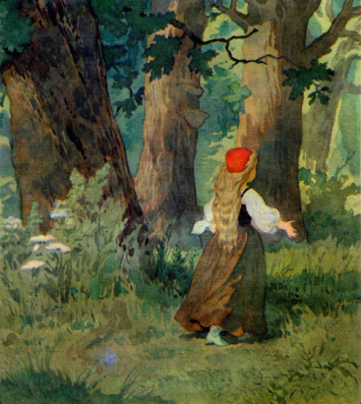
Длинный , короткий
Волк побежал по короткой дороге.
Красная шапочка пошла по длинной дороге.

Slide 6
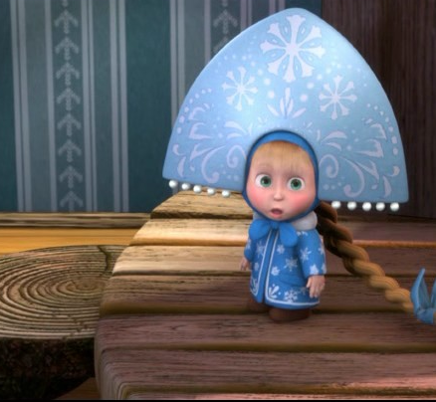
Какая коса?
Длинная.
Расти, коса, До пояса,
Не вырони ни волоса.
Расти, косонька , до пят-
Все волосыньки в ряд.
Расти, коса, не путайся,
Маму, дочка, слушайся

Slide 7
Спасибо за внимание

